Slide 1
Презентация - тренажер по английскому языку
Учимся говорить о том,
что умеем делать.
I can …
2 класс
Урок 5, УМК М.З. Биболетова
Шайдурова Валентина Федоровна
Учитель английского языка
ГБОУ «Школа №106»
Санкт-Петербург
2015

Slide 2
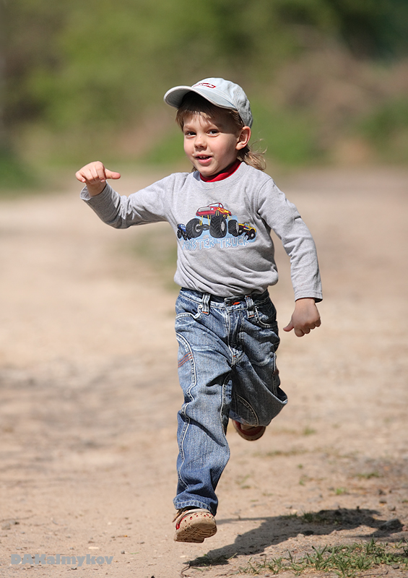
I can run

Slide 3
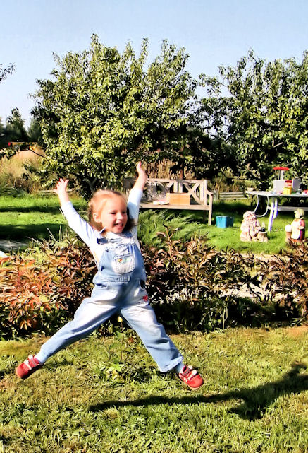
I can jump

Slide 4
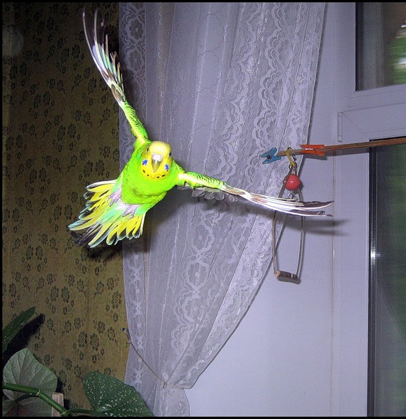
I can fly

Slide 5
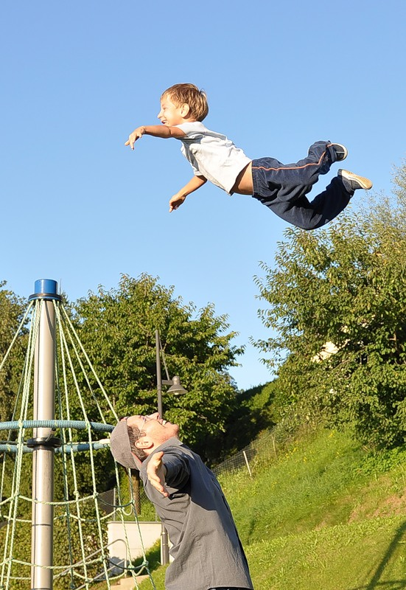
I can fly

Slide 6
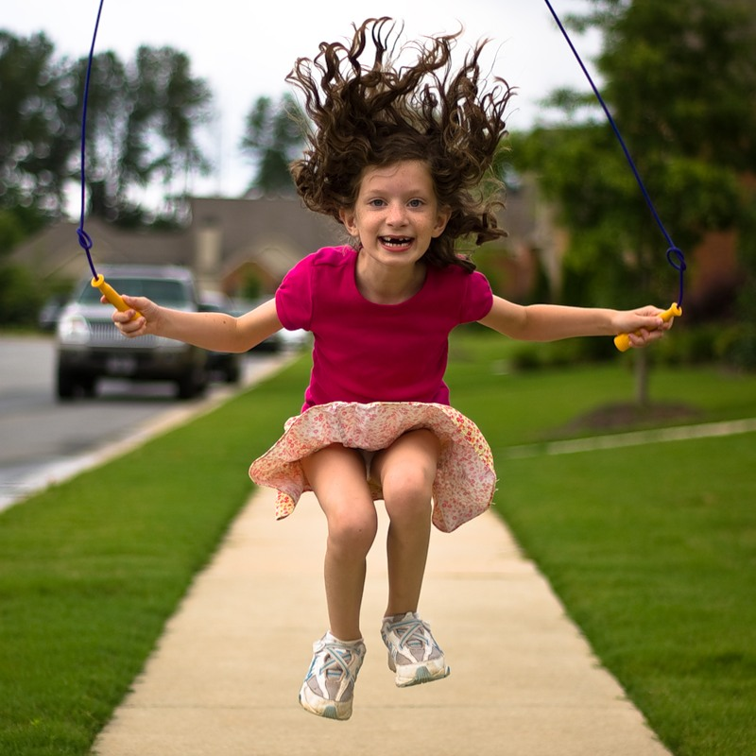
I can skip

Slide 7
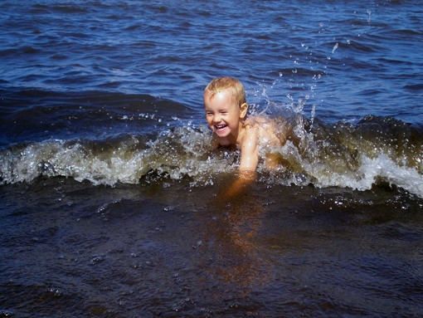
I can swim

Slide 8
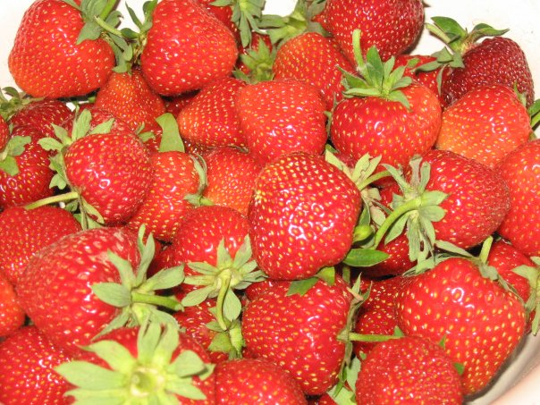
Well done!
Thank you!

